Slide 1
МАОУ «СОШ п. Демьянка» волонтерский отряд «Забота»
Профилактическая работа

Slide 2
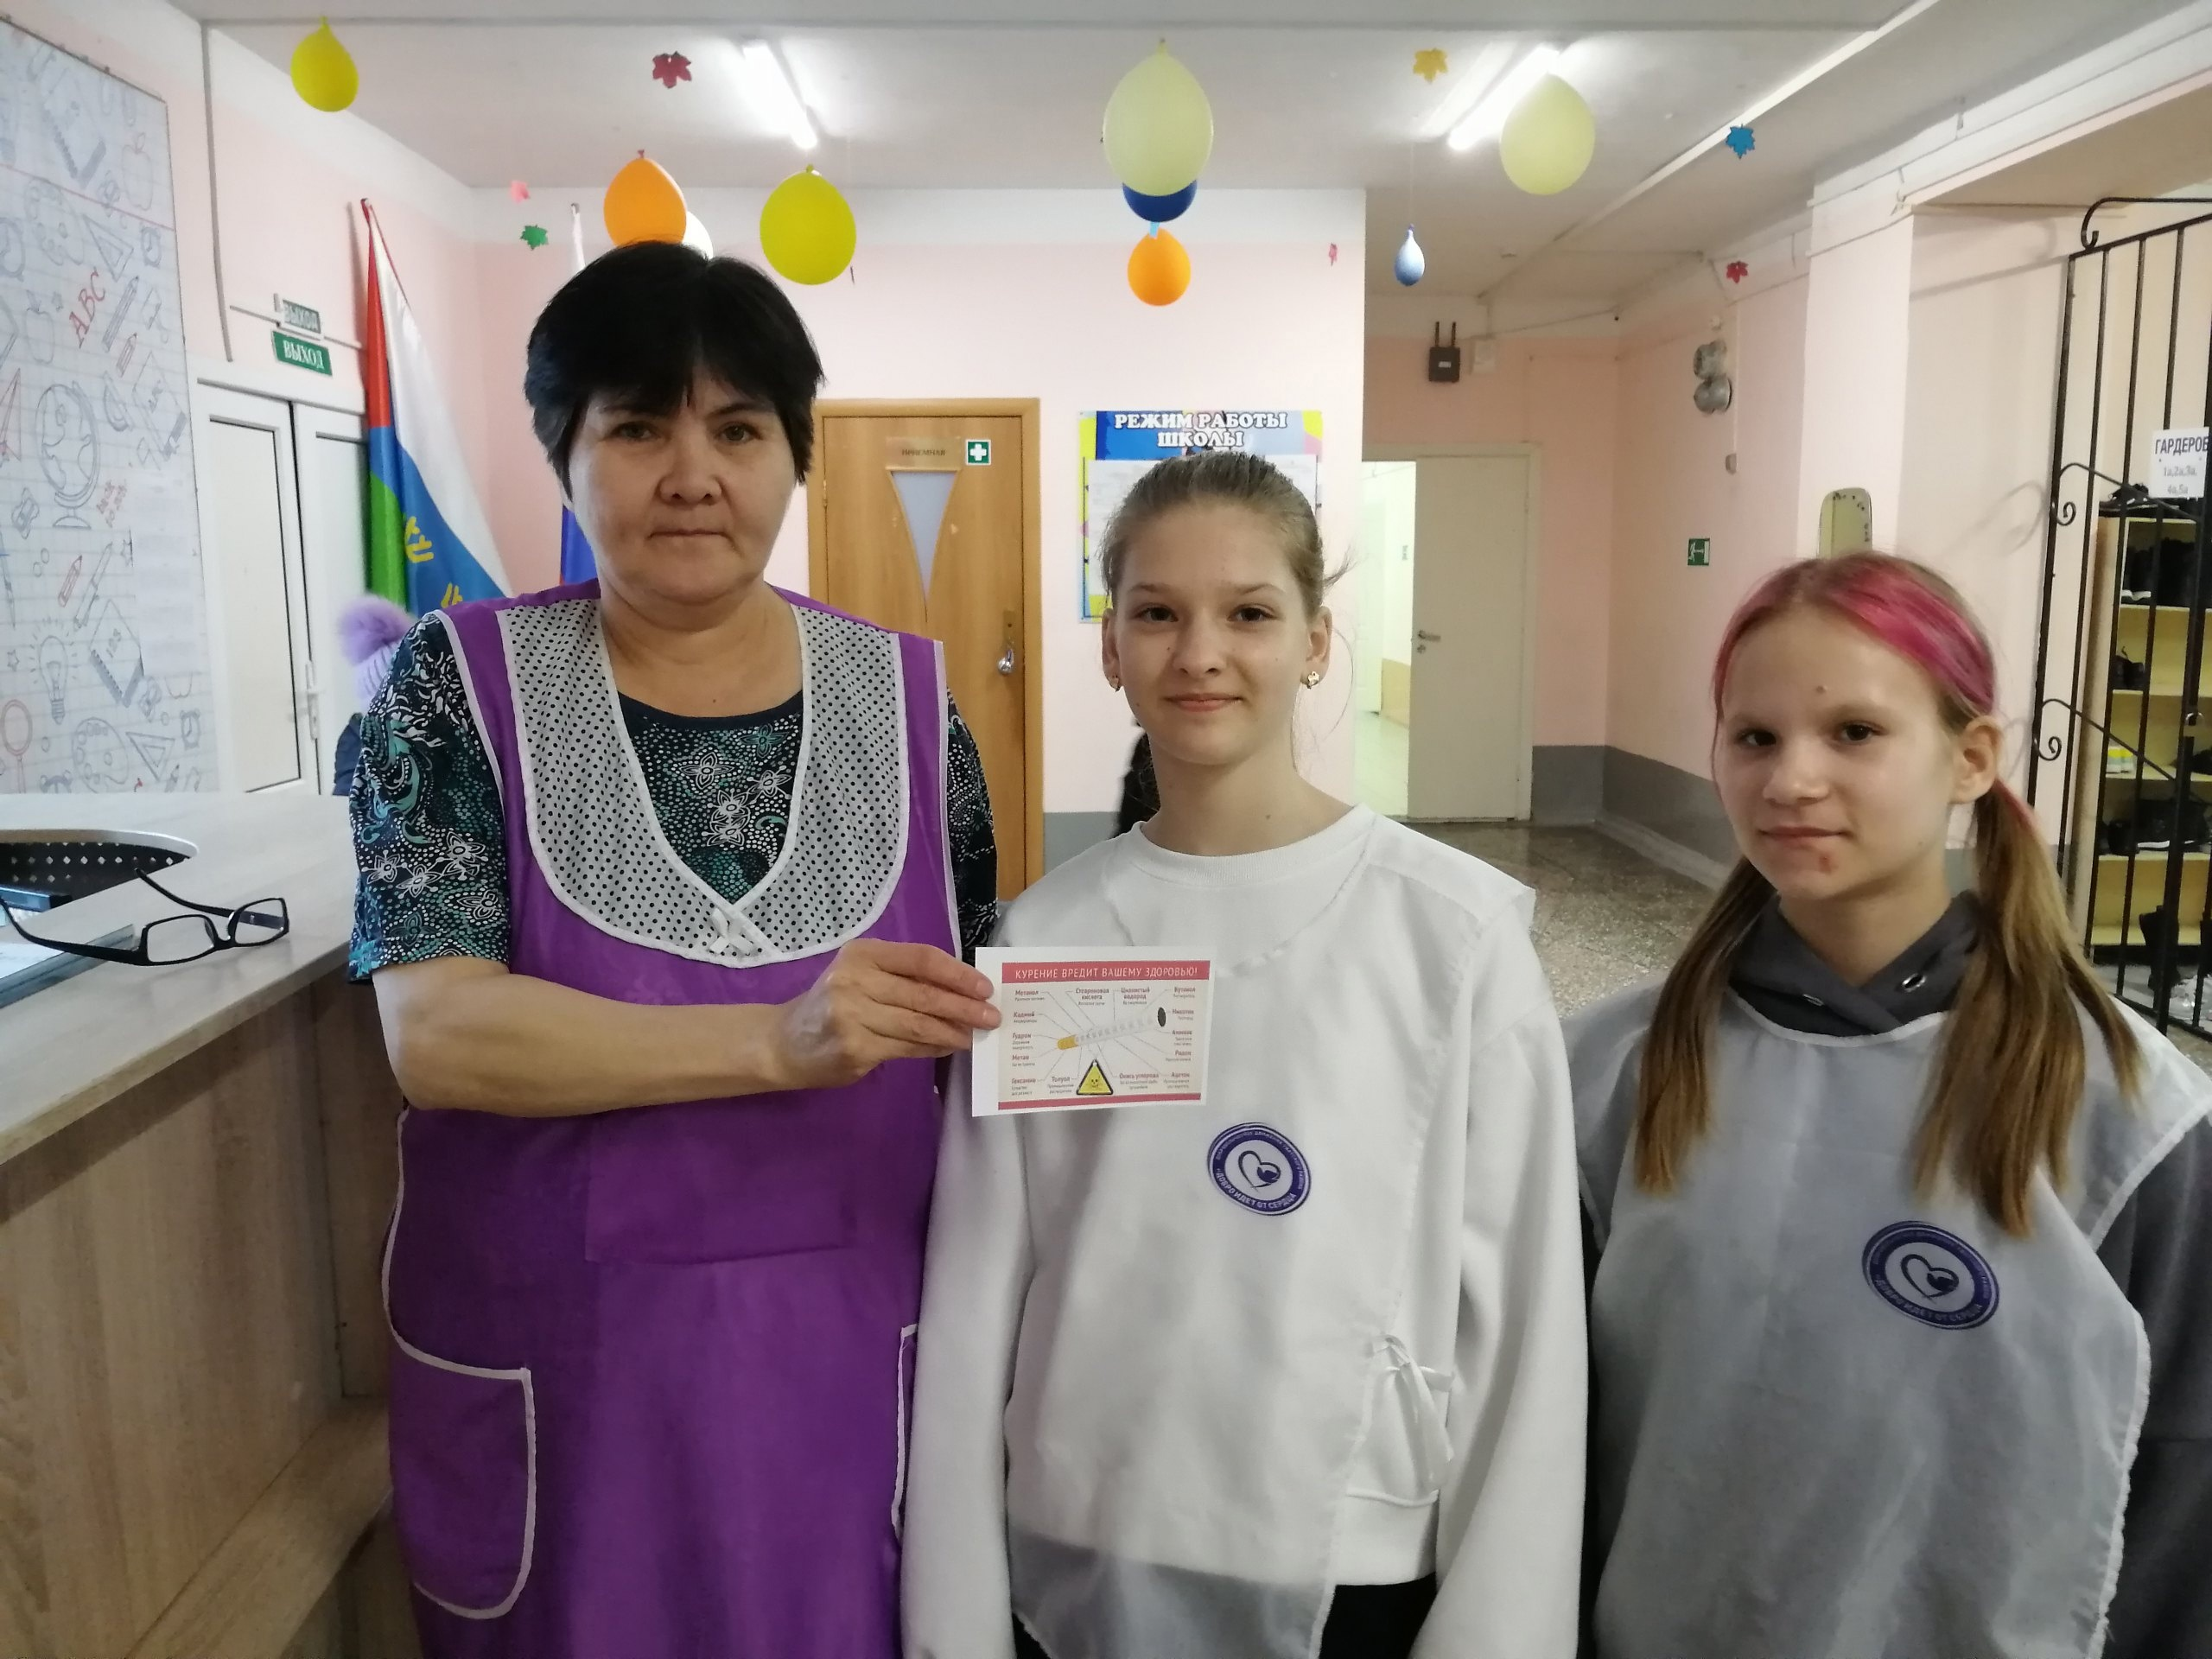
Курить – здоровью вредить!

Slide 3
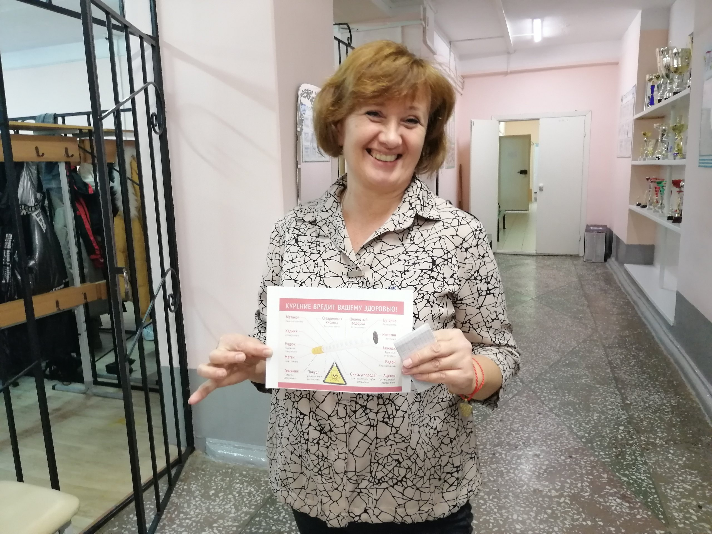

Slide 4
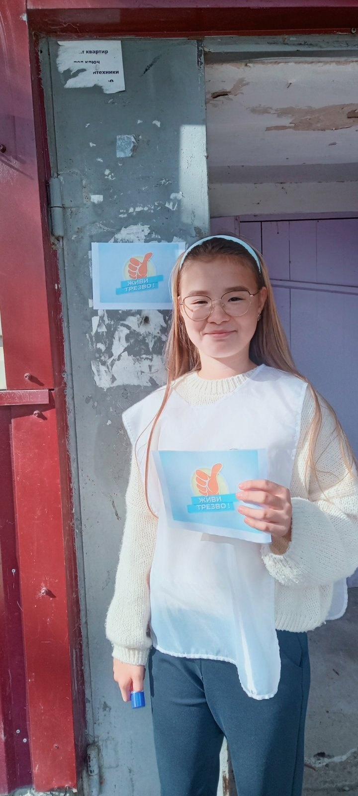
Живи трезво!

Slide 5
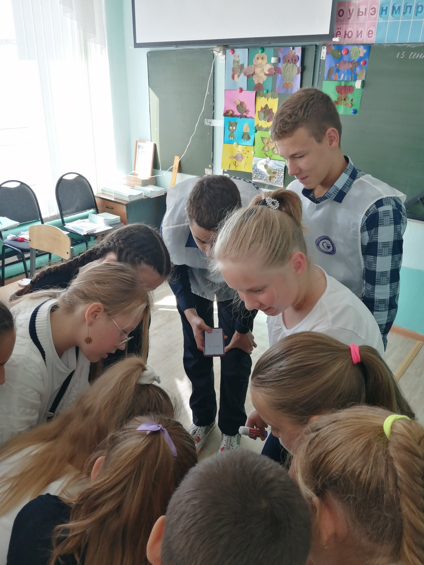
Безопасность на дорогах.

Slide 6
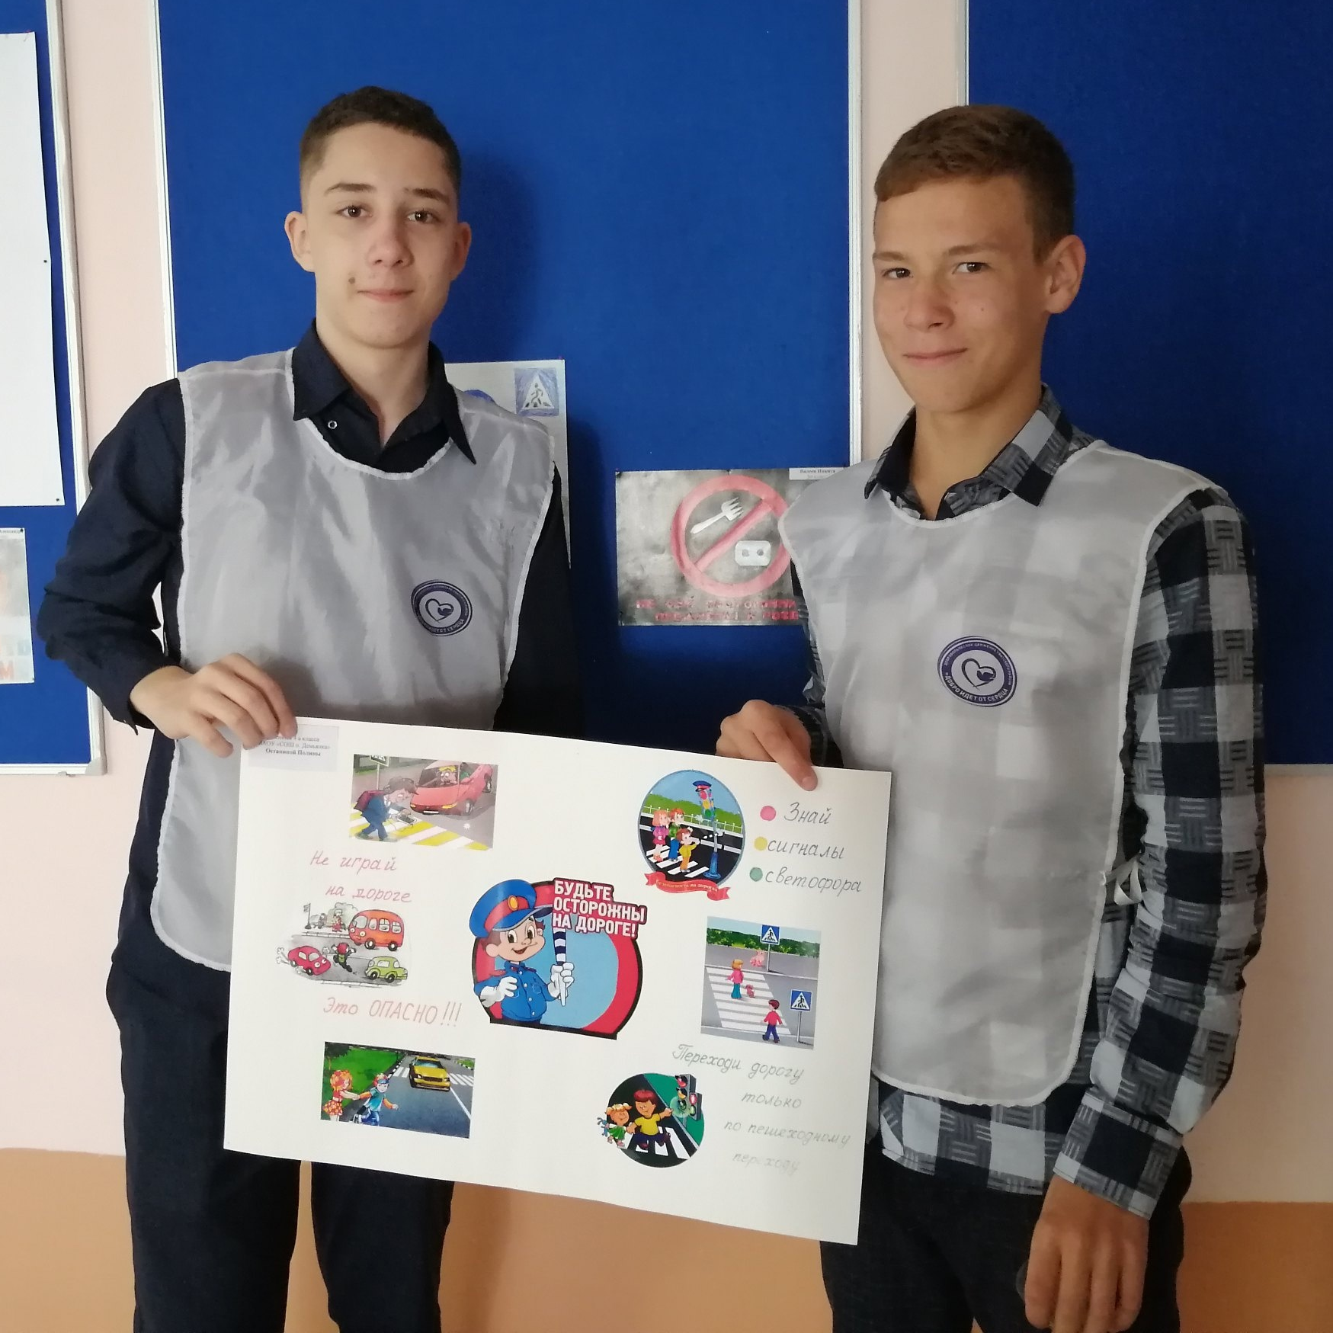

Slide 8
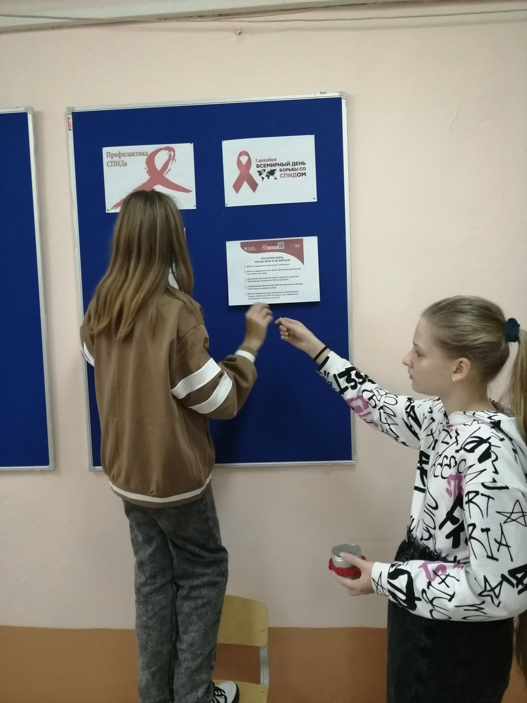
Профилактика ВИЧ

Slide 9
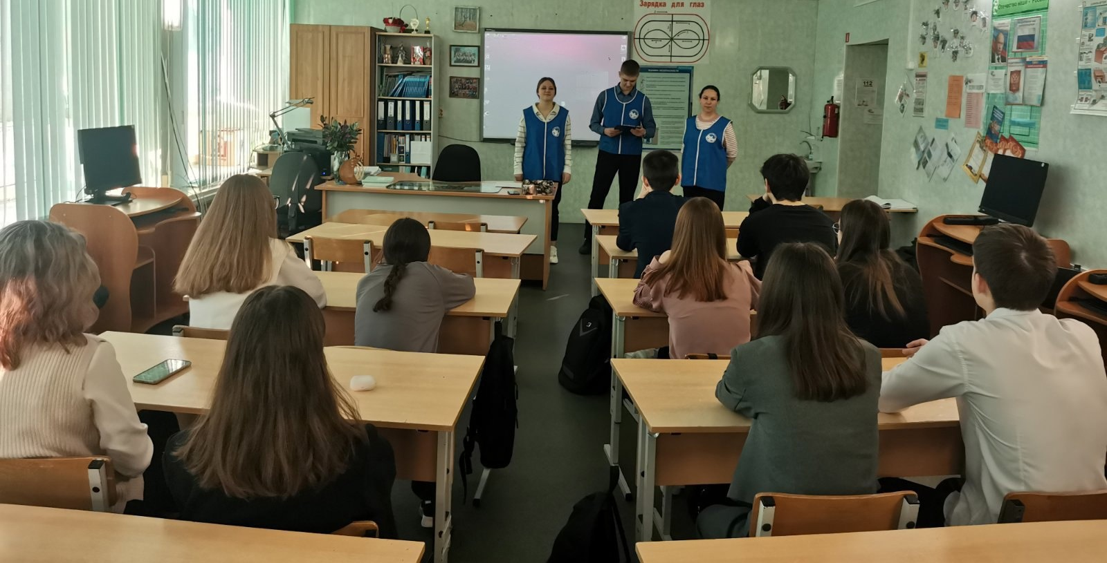
Электронная сигарета – вред!

Slide 10
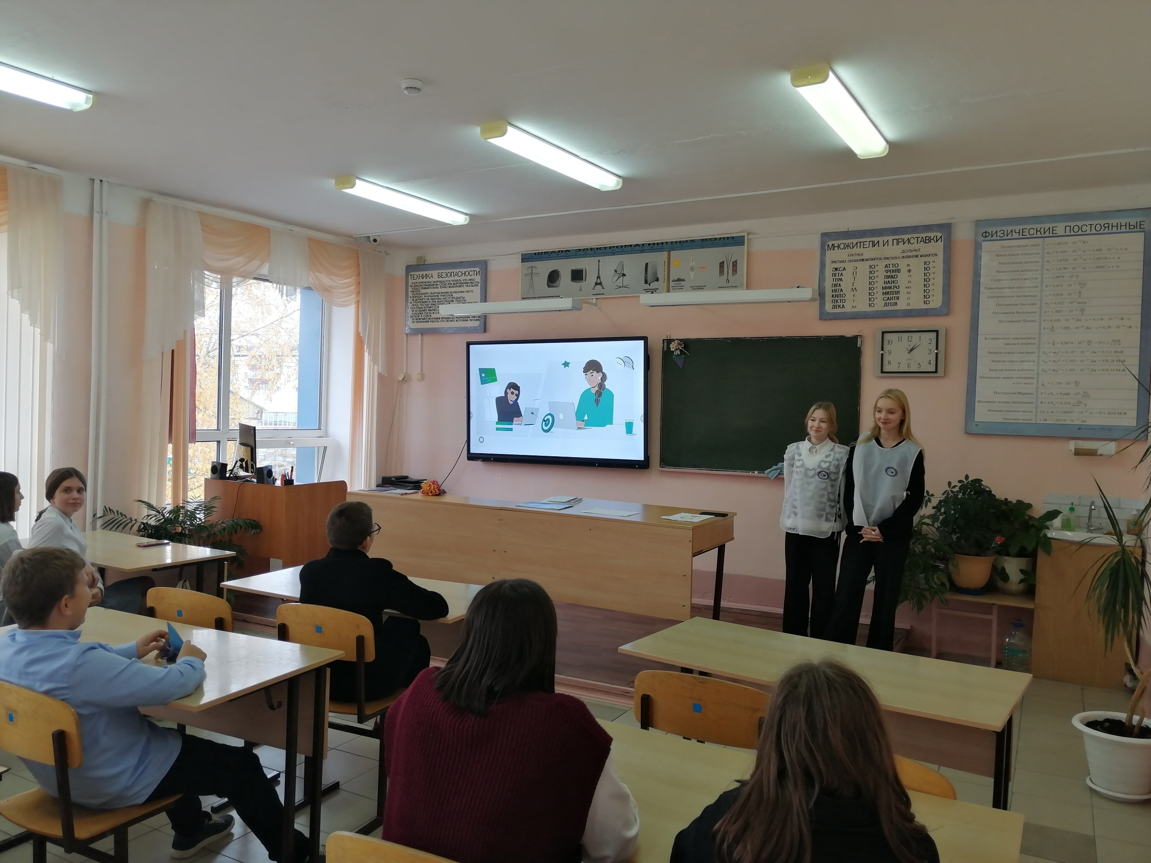
В интернете тоже есть правила безопасности!

Slide 12
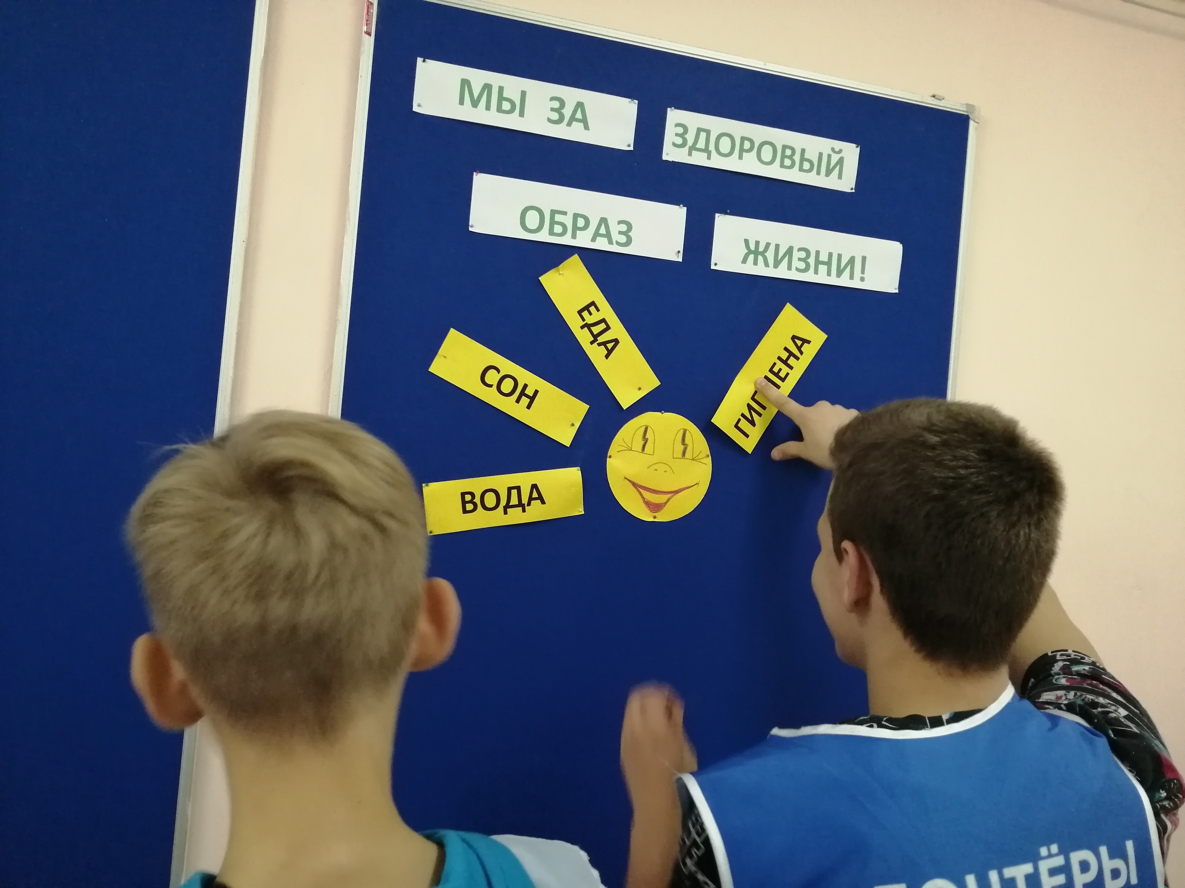
Мы за ЗОЖ!

